Slide 1
Лабораторная работа №13
Выполнила:
Мухтарова Камила
НПИбд-02-20

Slide 2

Какова цель работы?
Цель работы: Изучить основы программирования в оболочке ОС UNIX. Научиться писать более сложные командные файлы с использованием логических управляющих конструкций и циклов.

Slide 3
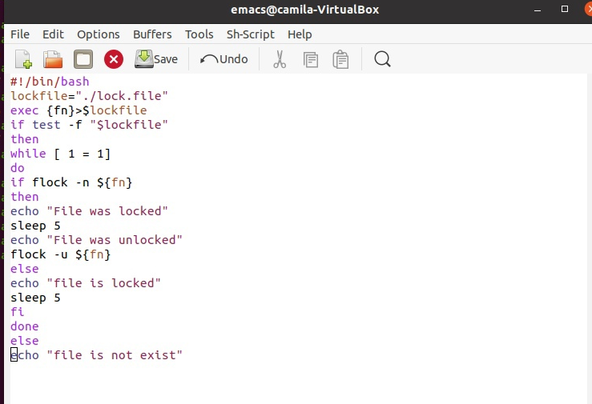
Упрощенный механизм семафоров
Напишем командный файл, реализующий упрощённый механизм семафоров. Командный файл должен в течение некоторого времени t1 дожидаться освобождения ресурса, выдавая об этом сообщение, а дождавшись его освобождения, использовать его в течение некоторого времени t2<>t1, также выдавая информацию о том, что ресурс используется соответствующим командным файлом (процессом)

Slide 4
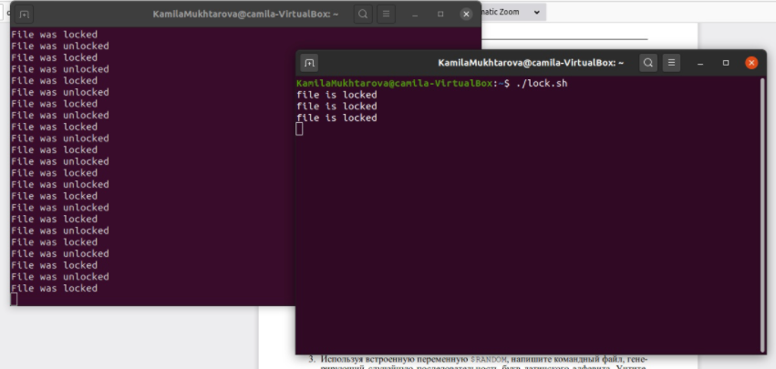
Проверка работы
Здесь мы можем увидеть как 2 процесса борются за доступ к файлу. Один из них постоянно забирает и отпускает блокировку. Не давая второму забрать ее.

Slide 5
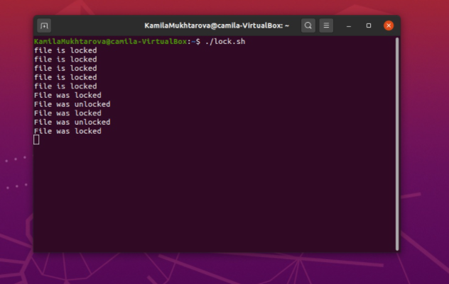
А если закрыть первую консоль?
Закрыв первую консоль мы можем увидеть, что процесс забрал файл под контроль.
Аналогичная ситуация будет с 3 и более потоками.

Slide 6
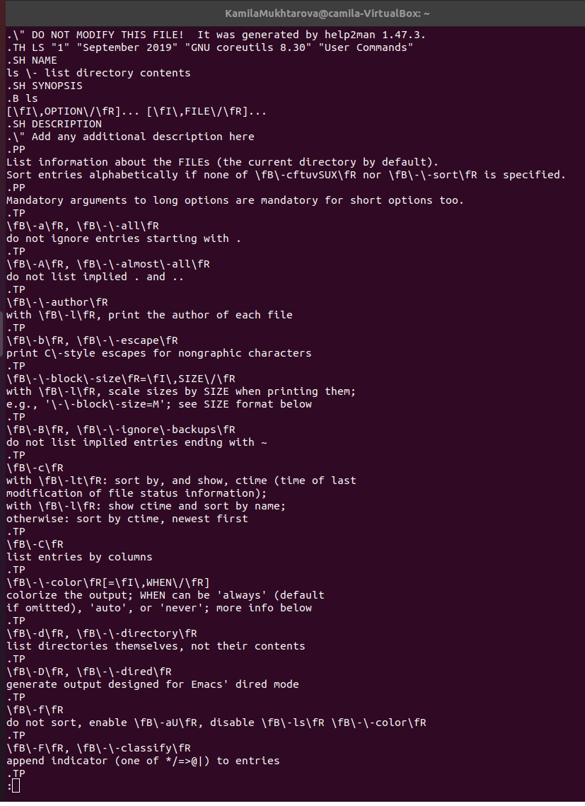
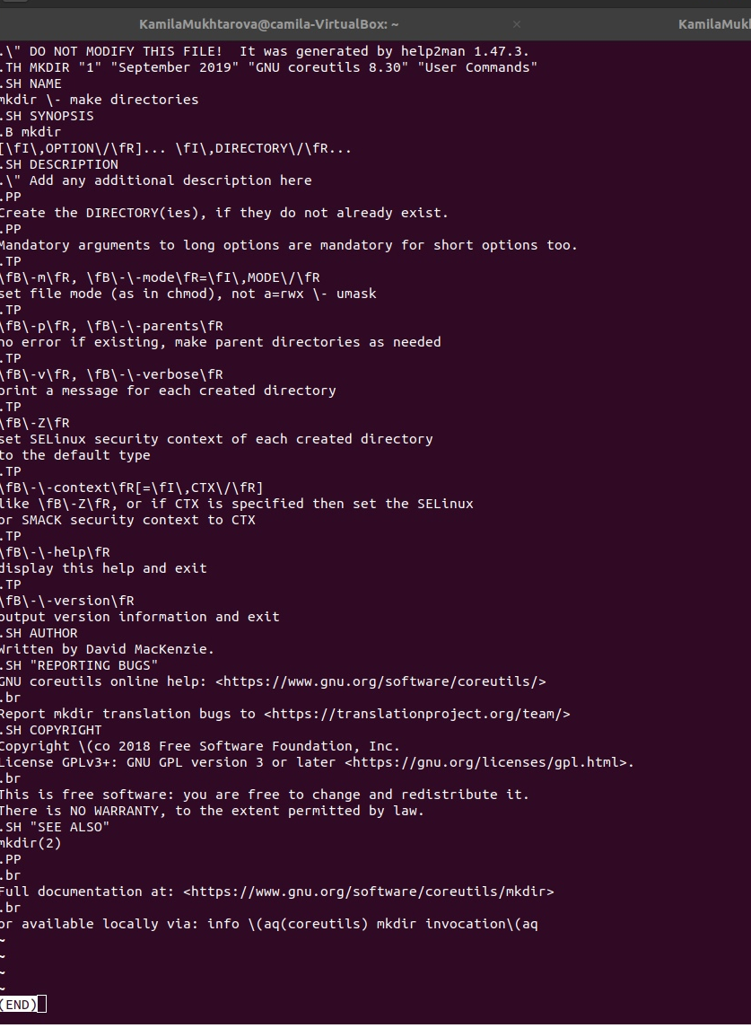
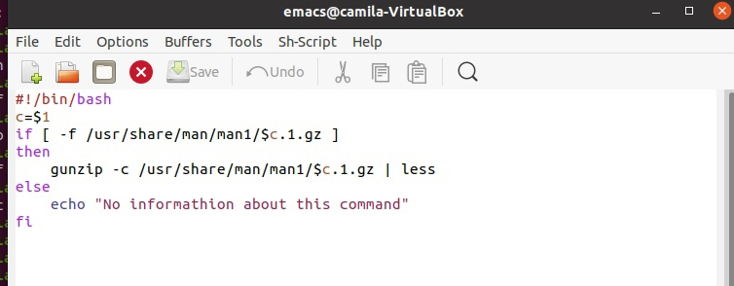
Реализация команды man

Slide 7
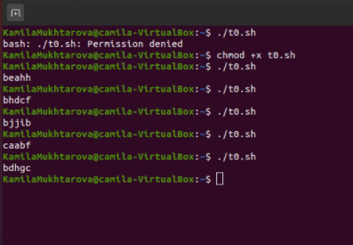
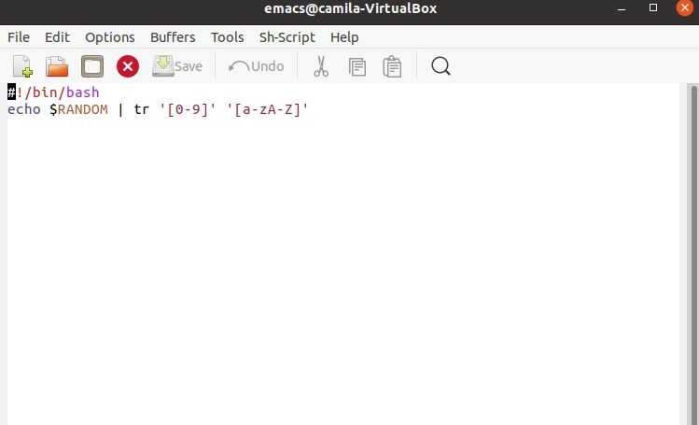
Рандом
Используя встроенную переменную $RANDOM, напишем командный файл, генерирующий случайную последовательность букв латинского алфавита

Slide 8

Вывод
В ходе лабораторной работы я изучила основы программирования в оболочке ОС UNIX. Научилась писать более сложные командные файлы с использованием логических управляющих конструкций и циклов

